Slide 1


REPÚBLICA DE MOÇAMBIQUE
MINISTÉRIO DA AGRICULTURA, AMBIENTE E PESCAS
DIRECCÃO NACIONAL DE FLORESTAS E FAUNA BRAVIA
Avaliação do Potencial para Estabelecer o Pagamento por Serviços Ambientais na Reserva Florestal de Mecubúri, Nampula
Por: Rito Mabunda
Maputo, 30 de Julho de 2025

Slide 2
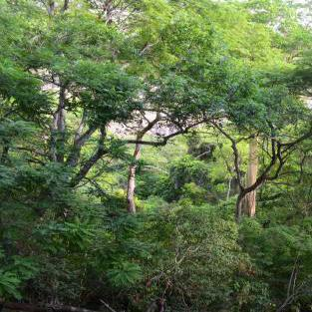
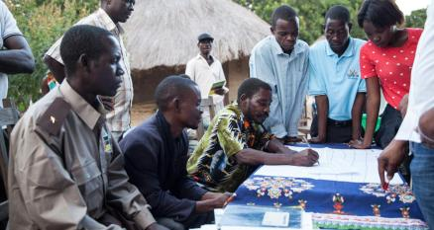
Estrutura da Apresentação
Conceito e estágio do PSA a nível nacional e internacional
Metodologia Usada
Quadro legal e institucional para o desenvolvimento do PSA em Moçambique
Pagamentos por Serviços Ambientais Baseados nas Comunidades: MCRN& PSA
Casos modelos de PSA em Moçambique
Área de Estudo – a Reserva Florestal de Mecubúri
Potencial para o PSA contribuir para o MCRN em Mecubúri

Slide 3
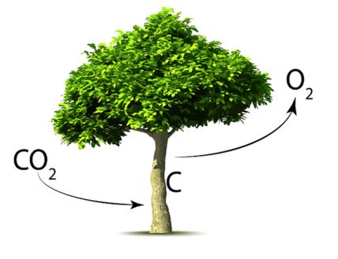

Conceito e estágio do PSA a nível nacional e internacional
Conceito de Pagamento por Serviços Ambientais
O conceito de PSA é variável com base no contexto político e operacional, grupo alvo e mercado em que se opera. O importante é definir os serviços que serão pagos e sob que critérios/regras.
Um PSA é uma transação voluntária, onde um serviço de ecossistema bem definido, está a ser "comprado" por, no mínimo, um comprador e, de no minimo um provedor do SE e só se o provedor de SE garantir o fornecimento (Wunder, 2005).

Slide 4
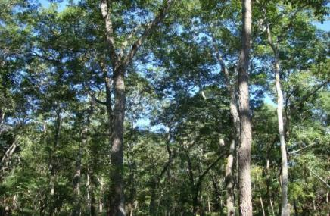
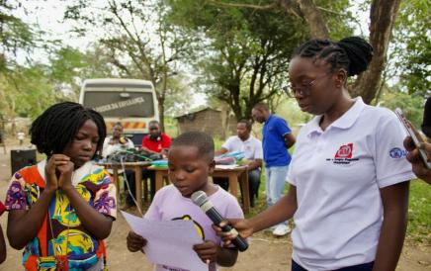
Estágio de PSA a nível Nacional e sua Inserção a nível Internacional
A maior parte de iniciativas a nível global são REDD+ com 700 projectos em primeiro lugar e água em segundo lugar, sendo liderados pela América Latina com mais de 300 iniciativas, dum total de 550 iniciativas.
Em Moçambique, o Projecto de PSA na Comunidade de Nhambita (2003) e o Acordo de Pagamento de Redução de Ermissões da Paisagem da Zambézia, são os projectos mais estudados e conhecidos a nível nacional e internacional.

Slide 5
Metodologia Usada
A metodologia desta pesquisa incidiu na Revisão Sistemâtica da Literatura
1. Formulação da Questão de Investigação, de forma clara e focada.
2. Desenvolvimento de um Protocolo: métodos de recolha e análise de dados
3. Pesquisa e Selecção de Estudos Relevantes e com informação diversificada
4. Avaliação da Qualidade metodológica do Estudo
5. Extracção de Dados - Resumo dos dados relevantes dos estudos incluídos utilizando um formulário padronizado de extração de dados
6. Sintese e Interpretação dos Resultados: Combinação dos dados extraídos de diferentes estudos para tirar conclusões.
7. Apresentação dos resultados da revisão de forma clara, transparente e abrangente.

Slide 6

Quadro Legal e Institucional para PSA em Moçambique
Quadro Legal do PSA em Moçambique
Biodiversidade
1. O Anexo do Regulamento da Lei n.º 16/2014, de 20 de Junho, alterado e republicado pela Lei n.º 5/2017, de 11 de Maio, Lei da Protecção, Conservação e Uso Sustentável da Diversidade Biológica define a Compensação (ou pagamento) por Serviços dos Ecossistemas – termo utilizado para definir uma variedade de mecanismos nos quais os beneficiários ou utilizadores de serviços dos ecossistemas, que incluem a água, biodiversidade e sequestro de carbono, efectuam um pagamento aos administradores ou prestadores desses serviços dos ecossistemas para que protejam ou melhorem a prestação desses serviços

Slide 7
Quadro Legal e Institucional para PSA em Moçambique
Quadro Legal do PSA em Moçambique
A NBSAP (2015 – 2030), refere que para melhorar a partilha de benefícios provenientes da Biodiversidade e dos serviços fornecidos pelos ecossistemas para todos os sectores do Governo e da Sociedade é importante a institucionalização de um sistema nacional de pagamento por serviços ambientais, incluindo serviços intangíveis como carbono (MITADER, 2015).
Florestas
O no. 4 do Artigo 71, Incentivos , da Lei de Florestas define que Compete ao Governo regular e estimular os mecanismos de pagamento de serviços ambientais e criar incentivos fiscais, visando promover o consumo dos produtos, bens e serviços do património florestal produzidos no País.

Slide 8
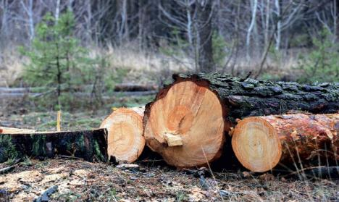
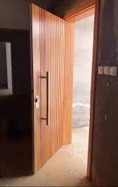

Quadro Legal e Institucional para PSA em Moçambique
Florestas
O artigo 10 do Regulamento da Lei de Florestas, alinea e), sustenta que as receitas provenientes do processo de pagamento por serviços ambientais são um dos instrumentos de financiamento do sector de florestas
Está em desenvolvimento o Regulamento para o Mercado de Carbono em Moçambique
Conclusão: O quadro legal é incipiente para suportar um desenvolvimento efectivo de Esquemas de Pagamentos por Serviços Ambientais em Moçambique

Slide 9
Quadro Institucional para PSA em Moçambique
O Gabinete de Financiamento Climático no Ministério das Finanças é responsável por:
Promover a operacionalização das fontes inovadoras de financiamento, incluindo obrigações/títulos verdes e troca de dívida para o clima.
Identificar e apoiar a avaliação fiscal, implementação de taxas e outras opções políticas em áreas prioritárias relacionadas com as mudanças climáticas, incluindo instrumentos e mecanismos financeiros inovadores em matéria de clima.
Decreto 23/2018, aprova o Regulamento para a implementação de Programas e Projectos Inerentes à Redução de Emissões por Desmatamento e Degradação Florestal, Conservação e Aumento de Reservas de Carbono (REDD+) colocandp o FNDS como a entidade responsável pelo pagamento de fundos do REDD+.
Conclusão: O quadro institucional desenvolvido se limitou para o REDD+ e ao Projecto da ERPA da Zambézia.

Slide 10
Pagamento por Serviços Ambientais Baseados nas Comunidades: MCRN& PSA
PSA baseados nas comunidades são Iniciativas locais de PSA que envolvem as comunidades, os utilizadores de recursos e as instituições facilitadoras na concepção, implementação ou monitoria de programas (Brownsona et al, 2019).
MCRN
PSA
PSA - BC

Slide 11
Pagamento por Serviços Ambientais Baseados nas Comunidades: MCRN& PSA
O MCRN difere do PSA por a sua inclusão explícita de objectivos de conservação e desenvolvimento e os seus investimentos incidirem em projetos de desenvolvimento, em vez de contribuir com fundos directamente para indivíduos ou comunidades.
No MCRN a iniciativa é baseada no colectivo (comunidades) e no PSA indivíduos podem participar e beneficiar. Por outro lado, o PSA é baseado no condicionalismo e indicador acordado entre o provedor do serviço e o “comprador”, o que leva ao cumprimentos dos requistos definidos.
O importante é combinar os pontos fortes das duas abordagens: condicionalismo e participação comunitária.

Slide 12
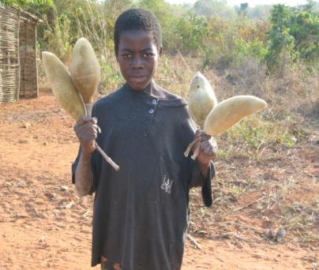
Factor comum para PSA e MCRN: Participação Comunitária
Contratos para pagamento por serviços ambientais
Capacidade de Negociação
Nível de Intermediação (do Estado)
Governação do esquema de PSA
Monitoria e avaliação comunitária para assegurar o cumprimento dos termos acordados.

Slide 13
Modelos de Pagamentos por Serviços Ambientais em Moçambique
Caso de Nhambita (Hedge, 2010 )
Famílias camponesas assinaram contratos voluntários com uma agência de implementação liderada pela Envirotrade para plantar árvores nativas e fruteiras no interior e borda das suas explorações agrárias e gerir durante 25 anos, recebendo em troca pagamentos monetários, anualmente.
Condição para o Pagamento: uma taxa de sobrevivência de mudas no campo de 80% no primeiro ano; uma taxa de 90% no segundo ano e 100% no terceiro ano em diante.
O Pagamento monetário foi dividio em 7 prestações anuais: 30% no primeiro ano; 12% em cada um dos 5 anos seguintes e; 10% no último ano.
Beneficios do Projecto: i) Ambientais – Redução de emissões e sequestro de carbono e; preservação da Biodiversidade e; ii) Económicos – Dinheiro e Emprego

Slide 14
Modelos de Pagamentos por Serviços Ambientais em Moçambique
Caso de Nhambita (Hedge, 2010 ) Cont.
As famílias que participaram no projecto melhoraram as suas vidas, expresso pelo ganho de mais renda monetária e maiores despesas de consumo. O valor da renda monetária contribuiu com 10% do total da renda falimiar
Todavia, as taxas de participação no projecto de Nhambita eram baixas, porque grupos como os praticando agricultura de corte e queima, exploração de lenha e carvão tinham pouco interesse em participar.
Gakunde (2020), identificou sete factores facilitadores: a melhoria dos meios de subsistência da comunidade, tipo de incentivos, advocacia comunitária, coesão social, estruturas de governação nacional/local e envolvimento das partes interessadas — que são importantes para orientar o desenvolvimento de esquemas de PSA.

Slide 15
Modelos de Pagamentos por Serviços Ambientais em Moçambique
Programa de Redução de Emissões de Desmatamento, Degradação Florestal, Conservação de Florestas e Aumento de Reservas de Carbono (REDD+) em Moçambique
O FCPF concordou em comprar 10 milhões de créditos de carbono a serem gerados pelo programa, ao preço de 5 dólares a unidade, totalizando uma promessa de pagamento de 50 milhões de dólares até 31 de dezembro de 2025.
O Plano de partilha de beneficios determina que as comunidades fiquem com 70 por cento; 20 por cento para os atores privados que implementem iniciativas comerciais de reflorestamento ou gestão sustentável da floresta; 2 por cento para o governo provincial da Zambézia através da Direção Provincial de Terra, Ambiente e Desenvolvimento Rural; 4 por cento para os nove distritos que perfazem a área do programa; e 4 por cento para o Parque Nacional do Gilé.

Slide 16
Modelos de Pagamentos por Serviços Ambientais em Moçambique
Programa de Redução de Emissões de Desmatamento, Degradação Florestal, Conservação de Florestas e Aumento de Reservas de Carbono (REDD+) em Moçambique
Em 2021, Moçambique recebeu 6 milhões de USD pela redução de 1.200.00 toneladas de CO2e, entre 2015 e 2018, abaixo de 100.000 ha/ano.
O Plano de partilha de beneficios determina que as comunidades fiquem com 70 por cento; 20 por cento para os atores privados que implementem iniciativas comerciais de reflorestamento ou gestão sustentável da floresta; 2 por cento para o governo provincial da Zambézia através da Direção Provincial de Terra, Ambiente e Desenvolvimento Rural; 4 por cento para os nove distritos que perfazem a área do programa; e 4 por cento para o Parque Nacional do Gilé.

Slide 17
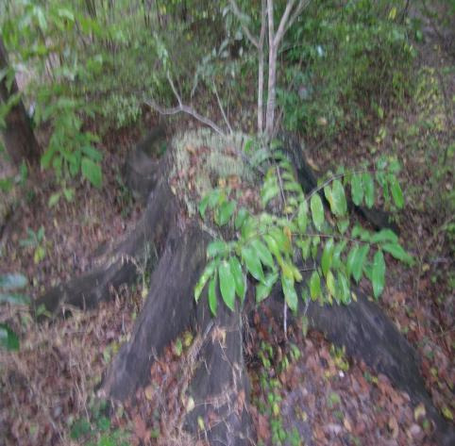
Modelos de Pagamentos por Serviços Ambientais em Moçambique
Limitações do ERPA (REDD+) em Moçambique
Para as comunidades, os pagamentos ER não serão através de transferências monetárias diretas. O dinheiro será usado para financiar iniciativas selecionadas pelas comunidades e estas serão implementadas com o apoio de um provedor de serviços a ser contratado pelo FNDS. 50 por cento do valor para as comunidades será para atividades que contribuem para a geração de ERs adicionais (e.g., reflorestamento, sistemas agroflorestais, monitorização florestal, controlo de queimadas, processamento de produtos florestais não madeireiros, turismo baseado na natureza, etc.), enquanto os restantes 50 por cento serão usados para apoiar iniciativas identificadas na agenda comunitária (e.g., furos de água, escolas manutenção de vias de acesso, etc.). O BSP não clarifica como serão custeadas as despesas dos provedores de serviços. Se for do dinheiro das comunidades, pode-se colocar um problema de justiça administrativa

Slide 18
Modelos de Pagamentos por Serviços Ambientais em Moçambique
Limitações do ERPA (REDD+) em Moçambique
Não há escolha livre do serviço; o dinheiro que se paga é geralmente de doadores e não dos utentes dos serviços; em alguns casos os utentes são cobrados, mas o dinheiro não é usado para pagar os fornecedores do serviço ambiental; os pagamentos são adiantados e não de forma periódica; e são feitos de boa-fé e não contingentes à monitorização do serviço fornecido.
A falta de um acordo que viabilize um mercado global de carbono enfraqueceu grande parte da lógica de PSA e o vácuo resultante é muitas vezes preenchido pelo financiamento da ajuda externa.
Conclusão: Em Moçambique as experiências existentes permitem incentivar o estabelecimento de novas iniciativas de PSA.

Slide 19
Modelos de Pagamentos por Serviços Ambientais em Moçambique
PSA segundo a FAO (2023)
A implementação do esquema de PSA era incipiente à data da redação deste relatório.
Estava incluído na Lei de Conservação aprovada em 2017, mas as suas disposições não estavam estabelecidas.
O mecanismo de PSA encontrava-se numa fase inicial de implementação, apenas no sector florestal, com a aprovação do mecanismo de repartição de benefícios REDD+.

Slide 20
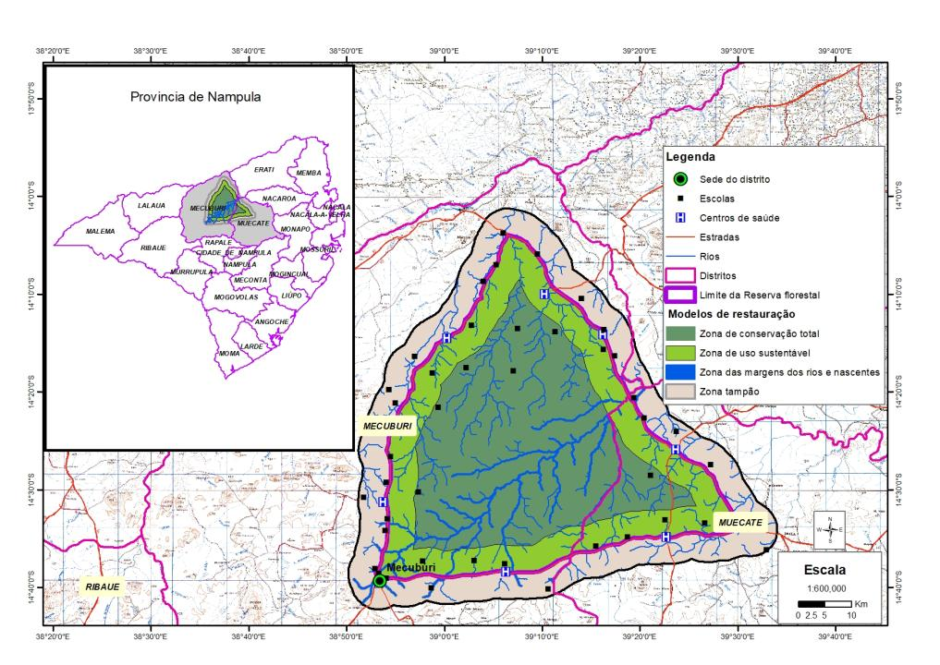
Área de Estudo: Reserva Florestal de Mecubúri

Slide 21
Área de Estudo – Reserva Florestal de Mecubúri, Nampula
É considerada a maior reserva do país e foi criada em 1950, com uma área de 230.000 ha .
Há 47.867 habitantes residindo no interior da Reserva Florestal de Mecubúri, distribuídos em 20 aldeias e 14 regulados.
Casas de construção precária: paredes de caniço, estacas e maticadas, cobertura de capim.
No interior da RFM existem 17 Escolas de nível primário e 23 Escolas na zona tampão
No interior da RFM há 3 Postos de Saúde e na zona tampão 5 postos de saúde.
Grande parte das infraestruturas são de material convencional

Slide 22
Área de Estudo – Reserva Florestal de Mecubúri, Nampula
A reserva foi criada para conservar o ecossistema da bacia hidrográfica do rio Mecuburi que atravessa a reserva.
A Reserva enfrenta altos níveis de desmatamento devido a Agricultura itinerante, associada ao nomadismo local. A taxa bruta de desmatamento na Reserva de Mecuburi no período de 2002 a 2011 foi de 1,23%, correspondendo a uma redução da área florestal de 2165,49 ha/ano. A taxa líquida situou-se nos 0,72% equivalente a redução da área florestal de 1231,86 ha/ano (Mananze, 2016).
As principais espécies florestais encontradas na Reserva incluem, a Brachystegia spiciformis, Julbernardia globiflora, Millettia stuhlmannii, Pteleopsis myrtifolia, Acacia, Albizia, Breonadia, Cordyla.
As reservas florestais em Moçambique representam um real potencial para aplicação de projectos REDD.

Slide 23
Área de Estudo – Reserva Florestal de Mecubúri, Nampula
as Reservas Florestais parecem oferecer uma oportunidade de utilizar o seu estatuto legal de áreas de cobertura florestal permanente e das capacidades criadas ao nível das comunidades residentes para reduzir a degradação e conversão de florestas (Sitoe&Maússe-Sitoe, 2009)
travar o desmatamento tem um custo e pode ser tão elevado quando o motivo do desmatamento é muito rentável como a produção de culturas de alto valor comercial como a banana, soja e gergelim.
As taxas de desflorestação obtidas neste estudo sugerem que a reserva de Mecuburi se enquadra no quadrante III na matriz que divide as áreas candidatas a REDD de acordo com as taxas de desflorestação e a cobertura florestal. O quadrante III consiste de áreas com taxas de desflorestação maiores que 0.22%/ano e cobertura florestal maior que 50% e que, segundo Da Fonseca et al., 2008, tem um enorme potencial para a implementação de projectos REDD.

Slide 24
Programa de Restauração em Curso na Reserva Florestal de Mecubúri
A Associação Eden Reforestation trabalha no interior da Reserva, tendo um Projecto de restauração de 50.250 hectares, a ser alcançado em 5 anos. De referir que da visita feita ao site constatou-se que os mesmos detem 800.000 mudas de espécies nativas, como a chanfuta, jambirre, tendo declarado que já plantaram 300.000 mudas.
um hectare de floresta de miombo armazena 150 tonelas de CO2.

Slide 25
Conclusões da Pesquisa
É necessário desenvolver o quadro legal para o PSA em Moçambique.
Servir-se das Experiências existentes sobre o REDD+ a nível nacional, provincial (ERPA da Zambézia) e local para fortalecer o arranjo institucional para o PES.
O MCRN é uma base forte em termos de arranjo institucional, governação comunitária e participação comunitária.

Slide 26
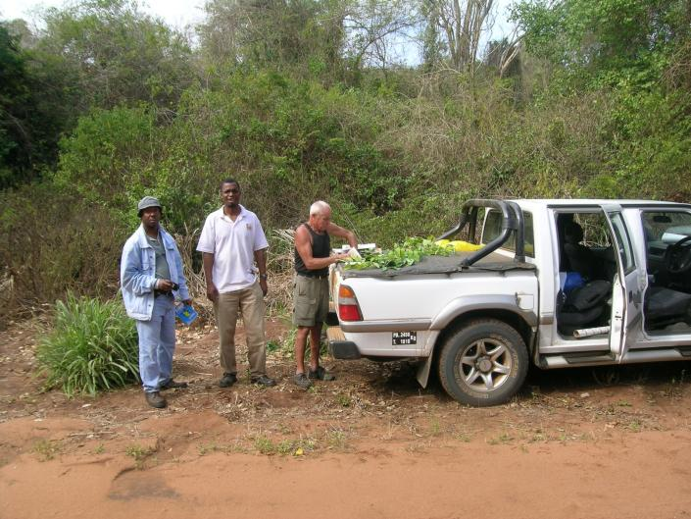
Muito Obrigado pela Atenção

